Slide 1
Kohti ELY-keskusten ilmastotyötä – mitä se on ja miten liikkeelle?
Pirkanmaan ELYn kokemuksia
Soili Ingelin ja Valeria Kerkkä, Pirkanmaan ELY-keskus

Slide 2
Jos ei tehdä mitään, edetään kohti 5 asteen lämpötilan nousua esiteolliseen aikaan verrattuna. Arktisilla alueilla nousu on kaksinkertainen.
Nyt tehdyt sitoumukset kattavat noin puolet tarvittavista vähennyksistä – huom.: sitoumus ei vielä tarkoita toteutettua toimenpidettä!
…entä ELYt?
Pariisin sopimuksessa asetettiin 2 asteen tavoite, mutta IPCC:n raportti 2018 nosti esiin, että kunnianhimoisempaan, 1,5 asteen tavoitteeseen pyrkiminen on kriittistä!

Slide 3
ELY-keskuksen ilmastotyö – miksi ja miten?
Taustalla isot päästövähennystavoitteet, joihin pääsemiseksi tarvitaan kaikki mahdolliset toimenpiteet
→Mikä on valtion rooli? Mikä on valtion aluehallinnon rooli?
Tavoitteenasettelua ohjaavat poliittiset päätökset ja muut suunnitelmat, mm.
Keskipitkän aikavälin ilmastosuunnitelma (KAISU)
Energia- ja ilmastostrategia
Sopeutumissuunnitelma
EU-tasolta tulevat uudet velvoitteet ja direktiivit
Esim. LULUCF/hiilinielukeskustelu viime aikoina, päästökauppa, YSL:in liittyvät tarkennukset, ilmansuojelu jne.
IPCC:n ja Suomen ilmastopaneelin linjaukset

Slide 4
ELY-keskusten ilmastotyö – missä mennään?
ELY-keskukset ovat olleet paljon mukana eri hankkeissa ja esim. yhteistyössä maakuntien liittojen kanssa
Tällä hetkellä (4/2019)
PIRELYssä 100% ilmastoasioiden erityisasiantuntija, lisäksi OTOna sopeutumisen asiantuntija.
UUDELYssä ilmastotyötä OTOna.
VARELYssä ilmastotyö on osa ympäristöohjelmatyötä ja tätä kokonaisuutta tehdään yhteistyössä Valonian ja Varsinais-Suomen liiton kanssa.
KESELYssä ympäristökasvatuksen keskitetty tehtävä.
POSELYssä ja POKELYssä ilmastoasiantuntijan rekrytointeja suunnitteilla.
Erilaisia ympäristö- ja ilmastostrategioita laadittu ja laadinnassa
SYKE-vetoinen LIFE IP CANEMURE-hanke 2019→:
Mukana 7 aluetta: Varsinais-Suomi, Satakunta, Uusimaa, Pirkanmaa, Päijät-Häme, Etelä-Karjala, Pohjois-Pohjanmaa
ELY:istä mukana Varsinais-Suomi ainoana partnerina, lisäksi rahoittajana ja toteuttajana PIRELY.
Laaditaan alueellisia päästövähennystiekarttoja, alueelliset yhteistyöryhmät maakunnan toimijoille
CANEMUREsta ks. hiilineutraalisuomi.fi, verkkosivut avautuvat toukokuussa

Slide 5
Ilmasto ja ELY-tehtävät
Miten ELY-keskuksen rooli ja vaikutusmahdollisuudet ilmastoasioissa rakentuvat?

Slide 6
ELY-keskus on merkittävä toimija alueellaan
Jo nyt ilmasto selkeästi mukana ELY-tehtävien (”hyvän ympäristön tilan edistäminen”) sekä ilmastolain hengen kautta (”valtion viranomaisten on edistettävä toiminnassaan…”)
Lisäksi ilmastonmuutos liittyy selkeästi esim.
YVA-menettelyyn,
alueidenkäytön kysymyksiin,
liikennejärjestelmäsuunnitteluun,
hanke- ja yritysrahoitukseen,
kiertotalouteen...
→ on ELY-keskuksen tehtävä!
→… mutta pitäisikö olla selkeämmin lainsäädännössä osa ELY-keskuksen virkatyötä?
Ilmastolaki
1 § Lain tarkoitus ja tavoitteet
Tämän lain tarkoituksena on
2) tehostaa ja sovittaa yhteen valtion viranomaisten toimintaa ilmastonmuutoksen hillitsemiseen ja siihen sopeutumiseen tähtäävien toimenpiteiden suunnittelussa ja täytäntöönpanon seurannassa;
4 §
Ilmastonmuutoksen hillitsemistä ja siihen sopeutumista edistävät toimet
Valtion viranomaisen on edistettävä toiminnassaan mahdollisuuksien mukaan tämän lain mukaisten suunnitelmien toteutumista.
(Ilmastolain mukaiset suunnitelmat: Pitkän aikavälin ilmastosuunnitelma, keskipitkän aikavälin ilmastosuunnitelma, ilmastonmuutoksen kansallinen sopeutumissuunnitelma)

Slide 7
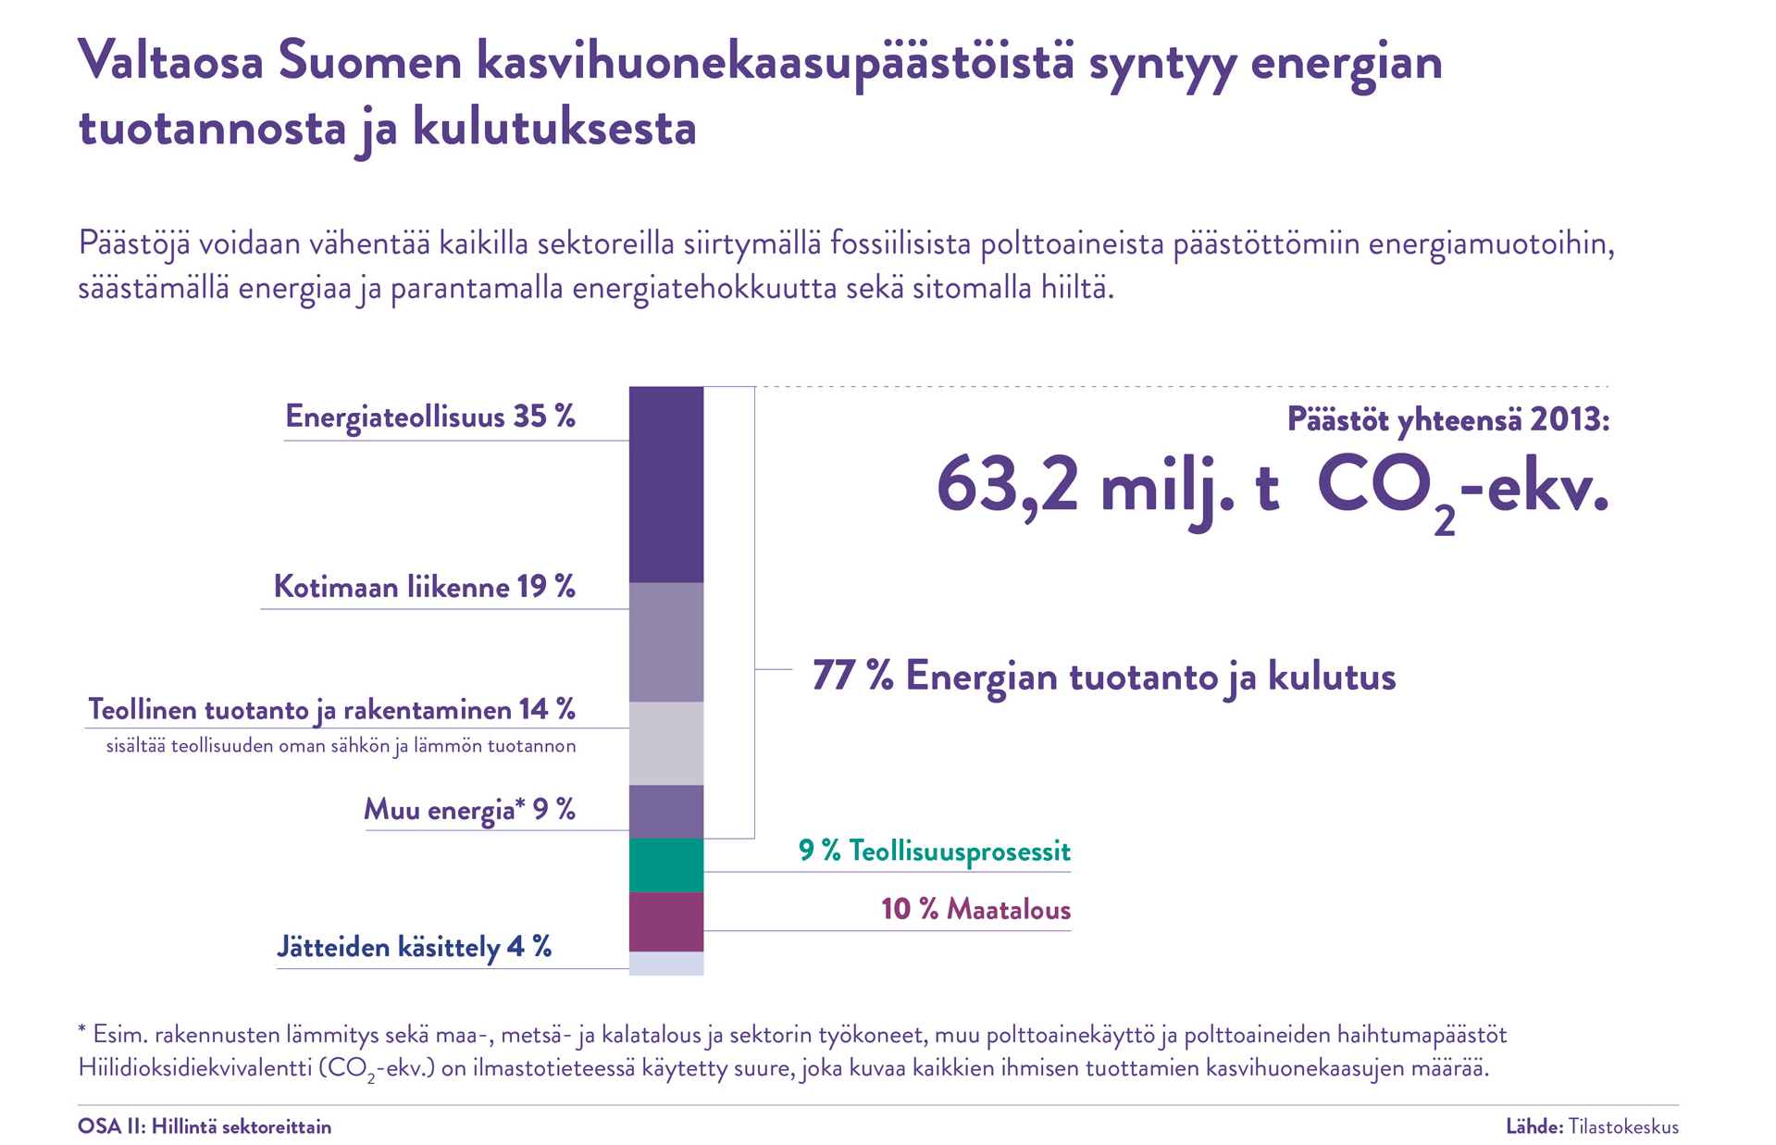
Vrt. ELY-tehtävät esim.
Laitosvalvonta Vesihuolto
Jätesuunnittelun edistäminen Alueidenkäyttö ja YVA
Pohjavedet Rahoitus
Maatalous Liikennejärjestelmä

Slide 8
Hiilensidonta
Vrt. ELY-tehtävät esim.
Luonnonsuojelu Maatalous
Vesienhoito Alueidenkäyttö ja YVA
Pohjavedet Rahoitus
Metsien hiilinielu
Soiden hiilinielu
Merien ja järvien hiilinielu
Maaperän hiilinielu
Hiilensidonta energiakasveilla
Hiilen poistaminen ilmakehästä teknologisilla ratkaisuilla

Slide 9
Sopeutuminen
Vrt. ELY-tehtävät esim.
Luonnonsuojelu Maatalous
Vesienhoito Alueidenkäyttö ja YVA
Pohjavedet Rahoitus
Vesihuolto Liikenne
Vesistösäännöstely
Tulvasuunnittelu
Hulevesien hallinta
Vesihuollon varautuminen
Tienpidon eroosion- ja liukkaudentorjunta
Luonnon monimuotoisuus
Elinkeinon mahdollisuudet

Slide 10
Pirkanmaalla mietittyä
Mikä on ELY-keskuksen rooli alueen ilmastotyössä suhteessa muihin alueen toimijoihin?

Slide 11
Peruskysymys: Missä/millainen on ELYn paikka ja rooli ilmastokentällä? Mitä ilmastonmuutoksen hillintä tarkoittaa ELYn tehtävissä? Ministeriöt
Järjestöt
ELYt?
Liitot
Kunnat
Kansalaiset

Slide 12
Ilmastoasioiden organisoituminen PIRELYssä
Y valinnut kokoaikaisen tekijän keväällä 2018 (vuodesta 2016 asti otona).
Ilmasto valittu koko ELYn toiminnan kehittämisen painopisteeksi – johdon lupaus ja lupa satsata!
Läpileikkaava tiimi perustettu, mukana kaikki vastuualueet.
Koko henkilöstön osallistaminen aloitettu työpajalla 12.12.2018
Y-, L- ja E-yksikköpalavereissa ja infoissa vierailtu.
Esimiesfoorumissa pohjustettu ilmastoasian huomioimisesta kevään kehityskeskustelukierroksella.
Seuraava koko ELYn työpaja pe 7.6.2019
Läpileikkaava teema ymmärretty tehtävän organisoinnissa: työjärjestyksessä työn sijoittuminen ELYn yhteiseen toimintoon.
Tehtäväkentän järjestelmällinen ilmastopureskelu koko ELY-kentällä käynnistetty tiekarttahankkeen myötä täydellä teholla 4/2019. Kaikki ELYt mukana työssä ilmastoverkoston kautta.

Slide 13
ELY-tehtävien hahmottuminen osana alueen muuta ilmastotyötä
ELY on puolueeton asiantuntijaorganisaatio ja siksi luonteva koordinoija
Kuntayhteistyöstä hyviä kokemuksia ja valmiita verkostoja
Tiedolla johtaminen
ELYn tehtäviin liittyy paljon välillisiä ilmastovaikutuksia, joiden merkitys on tärkeä pystyä perustelemaan ELYn ilmastoroolin kuvaamiseksi.
Tärkeää avainhenkilöiden, yhteistyökumppaneiden ja rajapintojen tunnistaminen
Ei unohdeta esimerkin näyttämistä: kestävä toimisto ja kestävän liikkumisen mahdollistaminen – ja viestitään tästä myös ulospäin

Slide 14
Mikä olisi ilmasto-ELY?
Työ käynnistyi pohtimalla ELYn mahdollisia eri rooleja ilmastoasiassa ja työn fiksua keskittämistä.
Johtanut kokonaisuuden merkittävyyden ymmärtämiseen ja siihen, ettei valintaa tekemisten välillä tunnu mielekkäältä tehdä.
→ Toive kehittää ELYä kokonaisuudessaan ilmastovaikuttajana.

Slide 15
Pirkanmaalla tähän mennessä tehtyä ja suunniteltua
Tiennäyttäjä-ELY
Pirkanmaan ELY-keskuksen painopisteinä ilmastonmuutos, kiertotalous ja digitalisaatio
Pirkanmaan ilmastofoorumi→ alueen sitoutuneet toimijat yhteen ja huomio jokaisen tekemiseen
Ilmastoviestintä, mukana valtakunnallisessa ilmastoviestintäverkostossa, esim. Ilmastobarometri 2019
Pirkanmaan ympäristöohjelman toteutus – ilmastokyvykkyys painotuksena
Ilmastoasiat osaksi uudistusten valmistelua
Myös sisäisen toiminnan kehittäminen ja esimerkin näyttäminen teoilla
Tampereen seutuyhteistyö ilmastotyöryhmässä sekä MAL-asioissa
Mukana maakunnan yhteistyöryhmässä
Sidosryhmäyhteistyö myös valtakunnallisesti – SYKE, Luke, Sitra jne.
Tietopohja kuntoon: maakunnallinen päästöselvitys ja päästöjen syventävä selvitys, jossa käydään läpi, mitä luvut tarkoittavat, seuraavaksi tulossa vastaava hiilinieluista
Virka-ELY
Ilmastotyötä esitelty vastuualueille, tarve tunnistaa eri toimintojen vaikuttavuudet
ELYn ilmastotiimi viemään viestiä eteenpäin vastuualueille
Aihe esillä henkilöstön teemapäivissä
Alueidenkäytön ilmastokestävä kaavoitus –OHKE-hanke, YVA-asioissa ilmasto esillä
Tiekarttahankkeessa käydään virkatyö järjestelmällisesti läpi – tulokset käyttöön myös muille ELYille
Yksikköpalavereissa, infoissa ym. työn esitteleminen – vaatii jalkautumista ja keskustelualttiutta
Johdon tuki tärkeää – kyse ei ole vain ilmastoasiantuntijan työstä vaan kaikkien työstä
Kehittäjä-ELY
Kuntien tukeminen niiden ilmastotoimissa
Rahoituskokonaisuuden haltuun ottaminen, LEADER matalamman kynnyksen instrumenttina isolle osalle maakunnan kuntia
Hankehakemusten sparraus kunnille, hankkeiden hakeminen myös itse (OHKEt, Canemure, muut mahdollisuudet)
Liikennejärjestelmätyö ja sen haasteet – alueellisten vaikutusmahdollisuuksien tunnistaminen, vahva yhteistyö maakunnan liiton kanssa
Bio- ja kiertotalous ratkaisuna

Slide 16
ELYjen ilmastoverkosto
PIRELY erityisasiantuntija Soili Ingelin, pj., projektikoordinaattori Valeria Kerkkä
ESAELY ympäristönsuojelun asiantuntija Jaana Leppänen (johtava asiantuntija Ossi Tuuliainen)
EPOELY ylitarkastaja Risto Koljonen (ryhmäpäällikkö Marketta Kujala)
HAMELY ympäristöasiantuntija Kirsi Lehtinen (yksikön päällikkö Harri Mäkelä)
KAIELY ympäristöasiantuntija Tatu Turunen (ympäristöasiantuntija Reima Leinonen)
KASELY ylitarkastaja Antti Pyysaari (arkkitehti Annu Tulonen)
KESELY ylitarkastaja Eero Manerus (ympäristökasvatusasiantuntija Tanja Tuulinen, limnologi Arja Koistinen)
LAPELY vesitalousasiantuntija Niina Karjalainen (johtava kalatalousasiantuntija Jari Leskinen)
POHELY ylitarkastaja Päivi Hiltunen (valvontapäällikkö Ulf-Erik Häggvik)
POKELY ympäristöasiantuntija Mari Heikkinen (yksikön päällikkö Ari Heiskanen)
POSELY ympäristönsuojelun erityisasiantuntija Kimmo Koistinen (kehittämispäällikkö Kimmo Haapanen)
POPELY alueidenkäyttöryhmän päällikkö Taina Törmikoski (ylitarkastaja Liisa Kantola)
SATELY tarkastaja Eija Mutila, ryhmäpäällikkö Timo Pukkila
UUDELY ylitarkastaja Elina Kuusisto (hankepäällikkö Liisa Nyrölä)
VARELY tietopalvelupäällikkö Merja Haliseva-Soila (ympäristöasiantuntija Nina Myllykoski)

Slide 17
Lisätietoja
Valtakunnallinen ELY-Ilmasto -työtila
Vapaasti käytettävissä tiedon ja materiaalien vaihtoon!
ELY-Ilmasto-Yammer-ryhmä
Pirkanmaan ELY-keskus:
Erityisasiantuntija Soili Ingelin, soili.ingelin@ely-keskus.fi
Projektikoordinaattori Valeria Kerkkä, valeria.kerkka@ely-keskus.fi
hiilineutraalipirkanmaa.com
Pirkanmaan ympäristöohjelma
@mahkupirkanmaa

Slide 18
ELY-Ilmastotiekartta-hanke

Slide 19
ELYjen ilmastokopinotto edellyttää myös pysyviä käytäntöjä
Yhdenmukaista ilmastosanomaa ja -ohjausta kaikilta ministeriöiltä
Selkeitä tulostavoitteita ELYille tarvittavien resurssien käyttöön saamiseksi
Nyt on hyvä mahdollisuus saattaa alkuun pysyvä käytäntö: luodaan sellainen, viedään eteenpäin ja tehdään pysyvää!?

Slide 20
Ilmastoasian huomioiminen virkatyössä
”Mahdollisuudet ottaa ilmasto huomioon tiehankkeissa?”
”Vesiasioiden kytkös sopeutumisen lisäksi myös hillintään?”
” Miten jo tuemme/voisimme paremmin tukea yrityksiä/toimijoita päästövähennystyössä?”
”Mitä tarkoittaa ilmastolaki suhteessa muuhun lainsäädäntöön, esim. YSL - turvelausunto?”
Esim.

Slide 21
Tiekartta pähkinänkuoressa
Valtakunnallinen verkosto perustettu, OHRYyn myös ministeriöt
Tavoitteiden kiteytys sekä hillinnän ja sopeutumisen synergiat
Käydään läpi ELY-tehtävät
Haastatellaan asiantuntijat
Selvitetään tehtävien ja toimintojen ilmastovaikuttavuuksia - välilliset ja välittömät
Mitä tehdään jo? Mitä pitäisi muuttaa? Mikä estää?
Tehdään johtopäätöksiä, mietitään toimintatapoja, vaikutetaan lainsäädäntöön
Laaditaan tiekartta työkaluksi kaikille ELYille →Miten ilmastotyössä pääsee alkuun? Miten työtä lähdetään viemään eteenpäin? Miten toimitaan osana omaa työtä?
Välitetään CANEMURE-hankkeessa syntyvää tietoa kaikkiin ELYihin
Alkuvaiheessa PIRELY, huomioidaan erikoistumiset/tehtävät, joita ei tehdä täällä
Jaetaan tietoa, kuunnellaan toiveita!

